Slide 1
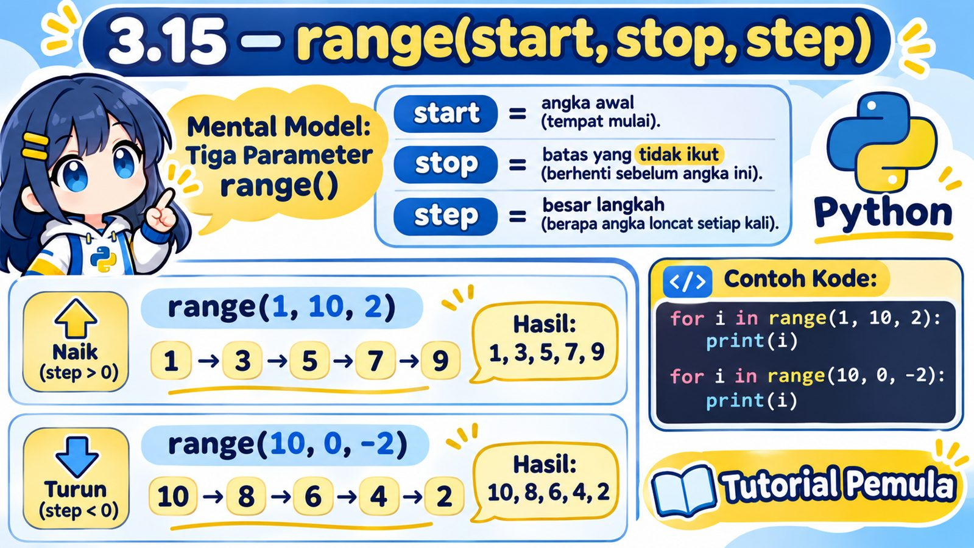
3.15 — range(start, stop, step)
Mengatur angka awal, batas akhir, dan besar langkah
step menentukan besar dan arah lompatan

Slide 2
Apa itu step?
Pada bentuk range(start, stop, step), parameter ketiga yaitu step menentukan berapa besar perubahan angka setiap iteration.
Contoh:
range(1, 10, 2)
mulai 1, naik 2,
berhenti sebelum 10.
Step positif bergerak naik. Step negatif bergerak turun.
start = mulai | stop = batas | step = lompatan

Slide 3
Tiga Parameter range()
start
angka awal
ikut
stop
batas akhir
tidak ikut
step
besar perubahan
arah/lompatan
Bentuk lengkap: range(start, stop, step)
Semua parameter bekerja bersama

Slide 4
Contoh Utama — range(1, 10, 2)
print(list(range(1, 10, 2)))
Mulai = 1
Stop = 10
Step = 2
Hasil:
[1, 3, 5, 7, 9]
Tambah 2 setiap langkah

Slide 5
Step by Step: range(1, 10, 2)
1. Mulai 1
2. 1 + 2 = 3
3. 3 + 2 = 5
lalu 7, 9
4. 11 melewati stop
jadi selesai
1 → 3 → 5 → 7 → 9
Step menentukan jarak antar-angka

Slide 6
Contoh 1 — Angka Ganjil
for i in range(1, 10, 2):
print(i)
Output:
1
3
5
7
9
Karena mulai dari 1 dan step = 2.
Start ganjil + step 2 → deret ganjil

Slide 7
Contoh 2 — Angka Genap
for i in range(2, 11, 2):
print(i)
Output:
2
4
6
8
10
Stop dibuat 11 supaya 10 masih ikut.
Start genap + step 2 → deret genap

Slide 8
Contoh 3 — Lompat 5
for i in range(0, 21, 5):
print(i)
Output:
0
5
10
15
20
Setiap iteration bertambah 5.
Step bisa lebih besar dari 1

Slide 9
Step Negatif untuk Menghitung Mundur
for i in range(5, 0, -1):
print(i)
Output:
5
4
3
2
1
Step -1 berarti angka berkurang 1 setiap iteration.
Step negatif = bergerak turun

Slide 10
Step by Step: range(10, 0, -2)
1. Mulai 10
2. 10 - 2 = 8
3. 8 - 2 = 6
lalu 4, 2
4. 0 adalah stop
jadi tidak ikut
10 → 8 → 6 → 4 → 2
Saat turun, stop tetap tidak ikut

Slide 11
Contoh 4 — Hitung Mundur Kelipatan 2
for i in range(10, 0, -2):
print(i)
Output:
10
8
6
4
2
Setiap putaran berkurang 2.
Step -2 = mundur dua-dua

Slide 12
Arah step Harus Cocok
Naik:
start < stop
step harus positif
Contoh:
range(1, 10, 2)
Turun:
start > stop
step harus negatif
Contoh:
range(10, 0, -2)
Arah salah → range kosong

Slide 13
Arah Salah: start Besar tapi step Positif
print(list(range(5, 0, 1)))
# []
Mulai 5, tetapi step +1 membuat angka bergerak menjadi 6, 7, 8, ...
Kita tidak pernah menuju stop 0.
Hasil kosong.
Mundur butuh step negatif

Slide 14
Arah Salah: start Kecil tapi step Negatif
print(list(range(0, 5, -1)))
# []
Mulai 0, tetapi step -1 membuat angka turun menjadi -1, -2, -3, ...
Tidak pernah menuju stop 5.
Hasil kosong.
Naik butuh step positif

Slide 15
step Tidak Boleh 0
range(1, 10, 0)
# ValueError
Jika step = 0, angka tidak akan pernah berubah.
Karena itu Python menolak dengan ValueError.
Step harus positif atau negatif, tidak boleh 0

Slide 16
Contoh 5 — Membuat Tabel Kelipatan 5
for i in range(5, 51, 5):
print(i)
Output:
5, 10, 15, 20, 25,
30, 35, 40, 45, 50
Ini contoh praktis penggunaan step.
Step berguna untuk pola angka

Slide 17
Contoh 6 — Countdown
for detik in range(5, 0, -1):
print(detik)
print('Mulai!')
Output:
5
4
3
2
1
Mulai!
Stop 0 tidak ikut.
Countdown adalah contoh natural step negatif

Slide 18
Contoh 7 — Tahun Setiap 2 Tahun
for tahun in range(2020, 2031, 2):
print(tahun)
Output:
2020
2022
2024
2026
2028
2030
Step = 2 berarti loncat dua tahun.
Step tidak harus terkait angka kecil

Slide 19
Melihat Hasil dengan list()
print(list(range(1, 10, 2)))
# [1, 3, 5, 7, 9]
print(list(range(10, 0, -2)))
# [10, 8, 6, 4, 2]
Saat belajar, list(range(...)) sangat membantu karena kita bisa melihat seluruh urutan angka secara langsung.
Visualisasi hasil membantu memahami step

Slide 20
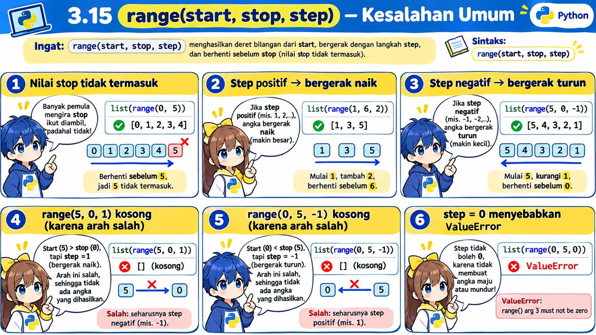
Kesalahan Umum range(start, stop, step)
Cek stop, arah step, dan step = 0

Slide 21
Latihan 1 — Tebak Hasil
range(1, 8, 2)
Hasil: 1,3,5,7
range(2, 10, 3)
Hasil: 2,5,8
range(10, 3, -2)
Hasil: 10,8,6,4
range(5, 5, 1)
Hasil: kosong
Mulai dari start, bergerak sesuai step, berhenti sebelum stop

Slide 22
Latihan 2 — Tentukan range()
Cetak 2,4,6,8,10
Jawaban: range(2, 11, 2)
Cetak 1,4,7,10
Jawaban: range(1, 11, 3)
Cetak 10,8,6,4,2
Jawaban: range(10, 0, -2)
Cetak 5,4,3,2,1
Jawaban: range(5, 0, -1)
Tentukan start, stop, dan step secara terpisah

Slide 23
Ringkasan 3.15 — range(start, stop, step)
Yang perlu diingat:
• start = angka awal
• stop = batas yang tidak ikut
• step = besar perubahan
• step positif → naik
• step negatif → turun
• arah step harus cocok
• step = 0 → ValueError
Contoh:
range(1,10,2)
→ 1,3,5,7,9
range(10,0,-2)
→ 10,8,6,4,2
range(0,21,5)
→ 0,5,10,15,20
Mental model: mulai dari start → tambah step → berhenti sebelum stop.
Selesai 3.15 — berikutnya: for + range()

Slide 24
Source Code Praktik
Saya sertakan file Python berisi contoh step positif, step negatif, angka genap/ganjil, countdown, pola kelipatan, arah step yang salah, dan latihan.
for i in range(1, 10, 2):
print(i)
Ubah start, stop, dan step lalu prediksi hasil sebelum menjalankan

